Slide 1
Dubbo源码学习10 dubbox对dubbo的扩展
Chenxiaguang 20120917

Slide 2
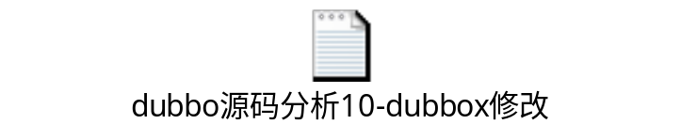
扩展的文件
学习dubbox 可以了解如何扩展dubbo
地址
找到版权有Copyright 1999-2014 dangdang.com标志的都是
数量36个文件(不包括demo与测试)
文件列表如附件
修改部分主要是针对序列化和协议部分

